Slide 1
DIPLOMADO: FORMACIÓN DOCENTE PARA EL DISEÑO E IMPLEMENTACIÓN DE CONTENIDOS DE EDUCACIÓN COMUNAL A NIVEL PRIMARIA EN EL ESTADO DE OAXACA. Escuela Primaria Vespertina “MÉXICO” “La colectividad, un camino hacia la transformación”
El desarrollo educativo en México: algunas impresiones al nivel de las políticas, el sistema, el curriculum y las prácticas escolares.
Prof. Gabriel Cruz Ignacio
Santa María Ixcotel, Santa Lucía del Camino, Oax., a 25 de octubre del 2014.

Slide 2
¿Reproducción social?
“Un hombre que deambulaba por las calles de su ciudad natal se detuvo ante las obras en construcción de lo que iba a ser la catedral del lugar. Intrigado, se dirigió a un grupo de tres de los trabajadores que, por el momento, se tomaban un descanso.
“¿A qué te dedicas?”, le preguntó al primero de ellos. “Me gano la vida”, respondió éste.
“¿Y tú?”, interrogó al segundo. “Tallo la piedra”, respondió éste a su vez.
“¿Y tú?”, dijo, dirigiéndose al tercero. “Construyo una catedral”, fue la respuesta.

Slide 3
“El hombre curioso se percató de que se hallaba ante tres enfoques totalmente diferentes.
El primer hombre se limitaba a asegurar su subsistencia.
El segundo tenía cierta conciencia de sí mismo como artesano.
Sólo el tercero sustentaba el sentido de su vida y su trabajo en el por qué y no en el cómo. Este hombre iba más allá, era capaz de distinguir, a partir del plano, las líneas de la obra. Desde su concepción podía anticipar la catedral alzándose hacia el cielo” (Ferrini en Barocio, 2002:5).

Slide 4
¿Algo parecido a nuestra realidad?
El trabajo educativo sólo un medio para ganarse la vida;
Asociar la labor con la de ir a “enseñar a los niños”; y
Ver la labor como un medio para formarse, para despertar las conciencias, luchar contra las exclusiones, recuperar las necesidades reales de las personas en un diálogo reflexivo de saberes entre otros asuntos.

Slide 5
Relación entre teoría y práctica
Subordinación de la teoría a la práctica: activismo.
Subordinación de la práctica a la teoría: verborrea o palabrería;
En ambos casos sacrificando la palabra y acción verdaderas (Freire, 1999 ).

Slide 6
Discusiones centrales
a) mostrar un panorama del desarrollo educativo en educación básica en diferentes niveles de concreción; y
b) recuperar algunos de sus elementos para pensar en la construcción de contenidos locales, endógenos, comunales o propios.

Slide 7
¿Qué pasa con la educación en el país?
La educación en el país en las últimas décadas se ha constituido en un escenario de disputas simbólicas y materiales:
Asociación civil Mexicanos primero y el denominado Pacto por México.

Slide 8
Reforma educativa
Con la reforma y adiciones a algunas de las disposiciones y fracciones de los artículos 3° y 73°;
Reglamentación a través de la promulgación de las tres leyes secundarias en materia educativa en septiembre de 2013 (Reforma a la Ley General de Educación, creación de la Ley del Instituto Nacional para la Evaluación de la Educación y la Ley General del Servicio profesional Docente).

Slide 9
¿Se trata de una reforma educativa?
Más que hablar de una reforma educativa, asistimos a una reforma laboral;
Busca obtener el control del magisterio a través de una serie de sanciones y violaciones a los derechos laborales que históricamente habían logrado los trabajadores de la educación.

Slide 10
¿Qué se puede hacer?
Participación decisiva del Magisterio oaxaqueño de la Sección XXII aglutinado en la Coordinadora Nacional de los Trabajadores de la Educación (CNTE), a través de recursos políticos, jurídicos y pedagógicos;
Reflexión sobre las realidades locales y la disposición organizada de los docentes para emprender acciones de cambio sociocultural.

Slide 11
Algunos antecedentes…
El 11 de agosto del 2014, el movimiento democrático de la Sección XXII hizo entrega de un Anteproyecto de Ley que “reconoce la diversidad social, cultural, lingüística y económica de Oaxaca;
Se busca construir en el estado un nuevo modelo educativo que fortalezca los procesos de aprendizaje de la niñez y juventud oaxaqueña, a través de planes y programas académicos abiertos al conocimiento universal y a las corrientes pedagógicas de nuestro tiempo.

Slide 12
¿Qué es lo que viene?
Vivir nuevas formas de razonamiento, participación, valoración y gestión en el medio de un control institucional mayormente coercitivo;
Buena parte de nuestras representaciones sobre la realidad están plagadas de incertidumbre acerca de cuál será el camino para seguir en los próximos años;
La acción política, social y reflexiva en la práctica y sobre la práctica docente nos puede llevar a proponer diseños educativos que partan de lo local, de las necesidades (Heller,1981).

Slide 13
Debiéramos reconocer que…
Fase álgida de nuestra lucha político-sindical;
Es imperativo promover una educación con equidad, pertinencia y para la diversidad lingüística y cultural y de necesidades;
Reconocer que el sistema educativo se encuentra con profundos rezagos en infraestructura, mobiliario y equipo;
Recuperar los saberes y filosofías de los pueblos originarios;
Valoración de los factores contextuales de asentamientos urbanos y semiurbanos como colonias, barrios y ciudades;
Nuestra práctica pedagógica necesita mejorar de acuerdo con el avance del conocimiento científico y tecnológico;
La educación se construye en la interacción horizontal de diversos actores.

Slide 14
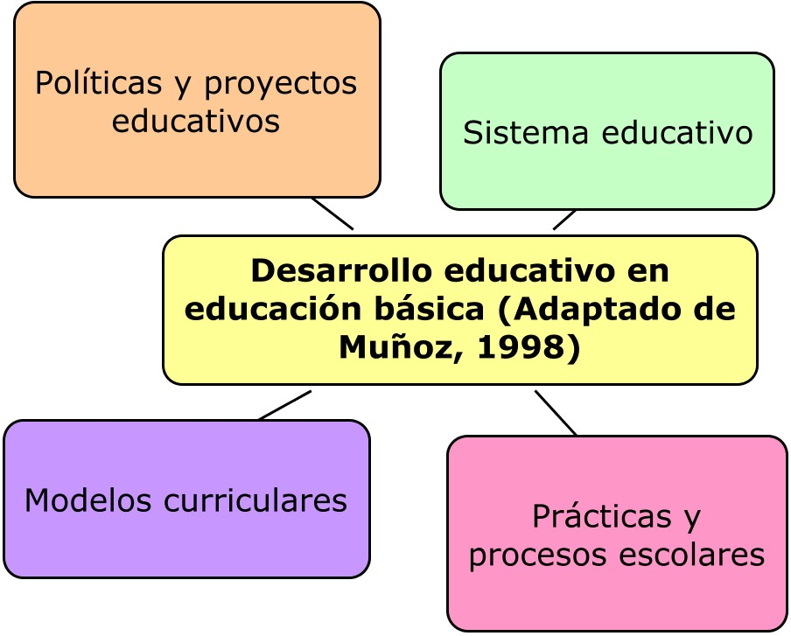
Sistema de análisis

Slide 15
Nivel de las políticas y proyectos educativos
Orientaciones e ideologías de política global que políticos, empresarios y otros sujetos hacen suyas en el nombre de diversos sectores sociales pero que en los hechos no encuentran calce.
En un plano nacional y local, dichos lineamientos y directrices de política educativa son recuperados en los Planes de Desarrollo de los gobiernos en turno privilegiando aquellos elementos que se ajusten a las agendas y compromisos pactados con diversos actores de la sociedad.
Concretarse en las reformas a la constitución y la reglamentación a través de leyes secundarias y acuerdos secretariales.

Slide 16
¿Intervención desde abajo?
Una de las principales acciones de la Sección XXII ha sido incidir en los espacios de decisión, pero cuyo trabajo requerirá de una reorganización de su estructura y funciones;
Trabajo informado, comprometido, sincero y organizado para incidir en la toma de decisiones sobre la educación de los niños y jóvenes de nuestras poblaciones, comunidades, ciudades, barrios o guetos.

Slide 17
Dialogo frontal con y desde la investigación educativa;
Las prácticas han funcionado en base a ficciones estratégicas ;
Dialogo claro y abierto con las experiencias educativas endógenas o autogestionarias cimentadas en concepciones propias de educación para responder a la diversidad de contextos y situaciones;
Apertura de canales de diálogo múltiples que redunden en la conformación de una sociedad mejormente informada de las problemáticas que afectan el presente y el futuro de las nuevas generaciones de mexicanos.

Slide 18
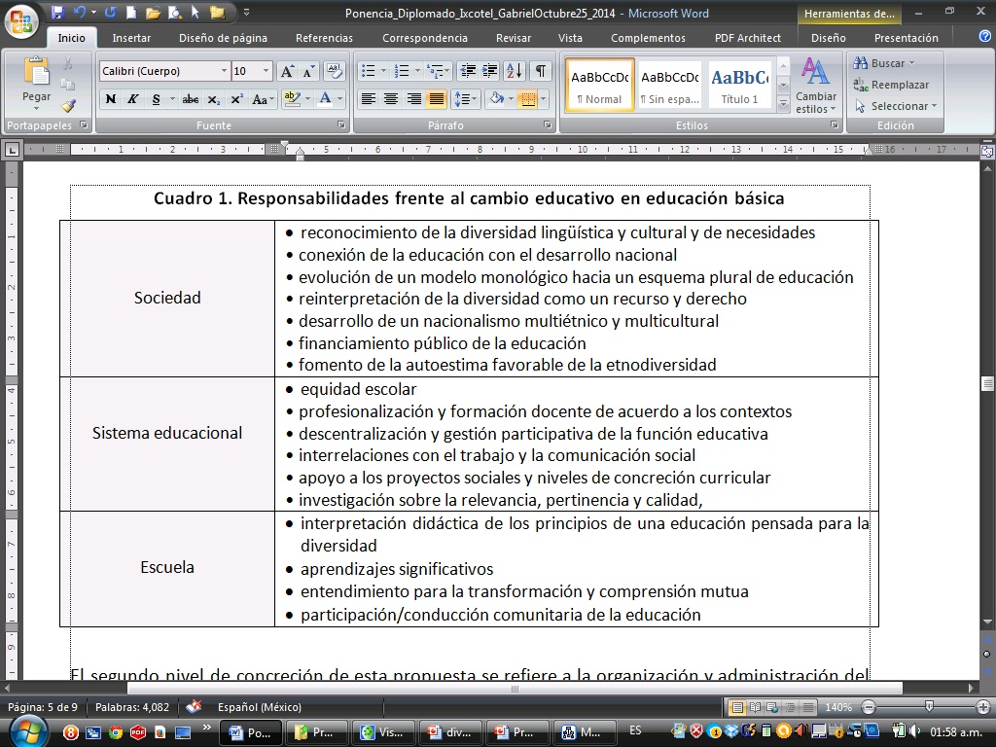

Slide 19
El nivel de la organización y administración del sistema educativo.
Alto índice de marginación social (aproximadamente 50 millones de pobres de 114 millones de mexicanos), inequitativo, desigual y excluyente;
9 millones de mexicanos que olvidarán cómo leer y escribir porque cursaron menos de tres años de educación primaria (Poy Solano, La Jornada 07-09-2014);
31. 9 millones están en rezago educativo ( que equivale a 43% de la población entre 15-64 años);
5.4 millones de mexicanos son analfabetas (sobre todo mujeres e indígenas);
10.1 millones no terminaron su primaria;
16.4 millones no terminaron su secundaria;

Slide 20
Problemas de infraestructura hasta en un 64% de 109,000 escuelas en el país (Gil Antón 2013);
44% de las escuelas que son multigrado (Gil Antón, 2014; Rockwell & Garay, 2014);
Currículo homogéneo;
Debilidades en la formación y capacitación docente;
Desconocimiento de la diversidad lingüística, cultural y de las necesidades de atención especial en los diferentes niveles educativos;
Divorcio entre la investigación y la docencia.

Slide 21
¿De quiénes es la culpa?
Los fracasos en el aprovechamiento de los alumnos, del rezago educativo son los maestros.

Slide 22
Las tareas del sistema educativo
La educación básica se enfocará al desarrollo de competencias a través de la ejecución de un curriculum sobrecargado de informaciones, actividades aisladas de situaciones reales y normas morales prescritas así como de diversas modalidades de intervención docente;
La formación de recursos docentes sin una estrategia claramente definida, sosteniendo una desvinculación técnica con sectores y discusiones sociales que se pudieran armonizar.

Slide 23
¿Quiénes participan en estas tareas?
Diversos actores en los espacios de decisión internacional, nacional y estatal;
Organización de los colectivos de Jefaturas, Zonas y escuelas en conjunto con padres y madres de familia, autoridades municipales y otros agentes.
Se trata de que en la medida de lo posible los diversos actores sean partícipes en el rumbo de la escuela, de la formación de sus hijos y de la educación que se requiere en un mundo en constantes cambios.

Slide 24
El sistema y sus disfunciones
1º. La conducción centralizada del sistema ha permitido plantear grandes objetivos, pero se ha revelado incapaz de conducir armoniosamente el cambio;
2° No ha logrado la democratización y eficiencia de la enseñanza;
3° En materia de evaluación, el sistema educacional tiende a conformarse con indicadores endógenos; y
4º. La construcción de un sistema educativo que ha tenido una influencia negativa sobre la condición de la enseñanza.

Slide 25
El nivel de los modelos curriculares
Propuestas metodológicas, técnicas didácticas y la constitución de la enseñanza y del aprendizaje conforme a las características psicolingüísticas y socioculturales de los estudiantes en una diversidad de contextos.

Slide 26
¿Dónde se propone operar el curriculum?
Las escuelas con mayores índices de pobreza, capital cultural, donde hablan lengua indígena o tienen bajo grado de escolaridad, son aquellas dónde se han instalado escuelas incompletas, multigrado o unitarias (Rockwell & Garay, 2014:1);
La escuela general se ubica en contextos de diversidad lingüística y cultural; y
La escuela indígena cuenta con profesorado que no habla, no entiende suficientemente la lengua de los alumnos y no se interesa por esos proceso sociolingüísticos.

Slide 27
Los modelos programáticos operan con una lógica distinta al conocimiento de los estudiantes;
La comprensión de los fenómenos lingüísticos e identitarios por parte de los sujetos tienen raíces socioculturales que operan de un modo independiente al conocimiento científico e institucional (Muñoz, 2008);
Estos procesos socioculturales pasarán desapercibidos por los maestros configurándolos en ciertas deficiencias de los alumnos atribuibles a factores meramente externos o psicológicos antes que sociales o pedagógicos.
El fenotipo signado socialmente, en la discusión que venimos comentando, jugará un papel de primer orden en las creencias y deseos de los maestros.

Slide 28
La dimensión de los modelos académicos es la menos elaborada;
Los esfuerzos se orientan a elevar la calidad del clima sociopedagógico (técnicas de didáctica activa, ensalzamiento de recursos lúdicos y dinámicas de grupos);
Priman los textos programáticos y propositivos por encima de los análisis de las prácticas docentes y los estudios de caso concretos.

Slide 29
¿Qué podemos hacer?
Actividades de formación, actualización e investigación constante -desde los colectivos escolares- sujetas a verificación en y sobre la acción de las prácticas docentes aunadas a procesos sistemáticos de documentación y evaluación continua;
Así como una interlocución con la investigación educativa cuya función hasta el momento es marginal en nuestra práctica profesional.

Slide 30
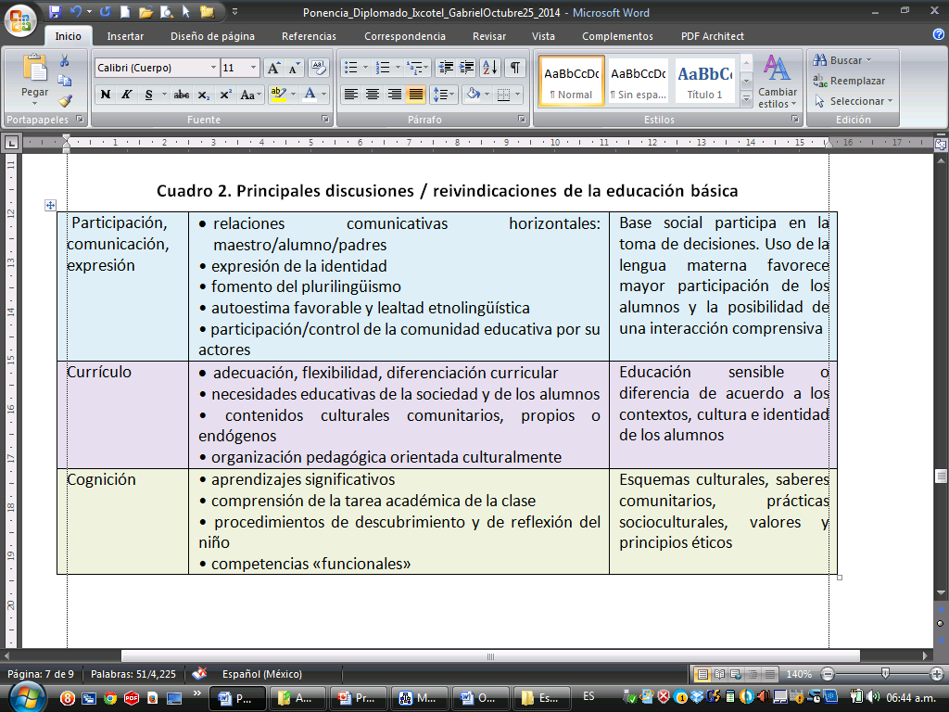

Slide 31
El nivel de las realidades escolares
A nivel de esquemas culturales es conocida la distancia que existe entre la lógica de construcción del objeto de conocimiento en la enseñanza y cómo construyen sus conocimientos los escolares en el aprendizaje;
Los principales retos siguen siendo que los profesores reconozcan aquellas estrategias, técnicas y recursos que les permitan trazar rutas de actuación adecuadas a las capacidades de los niños;
Así como identificar los intereses de los alumnos que les posibiliten establecer una mejor conexión con el contenido escolar.

Slide 32
A nivel de la participación social y de la comunicación es urgente que el docente reconozca que juega un papel trascendente en la forma como se relaciona con sus alumnos.
El uso y función de la lengua en las interacciones comunicativas y las relaciones establecidas entre maestro-alumno(s) son pieza clave para pensar en el desarrollo de los diferentes elementos del hecho comunicativo y afectivo.
Tal vez esta sea la clave para pensar en mejores formas de intercambio y gestión del conocimiento.

Slide 33
Por último, al nivel programático, es fundamental que el docente tome decisiones en cuanto al tipo de contenido o competencias a desarrollar.
En este caso, cobra especial atención el gran esfuerzo que profesores en distintas partes del país y del estado realizan en la investigación, análisis y sistematización de contenidos comunales, autóctonos o propios.
Al respecto, cabe decir que el motivo que aquí nos une, es precisamente la colosal empresa de iniciar un trabajo con miras a conocer, reportar, valorar y actuar desde una educación basada en las experiencias reales y en los intereses de las personas

Slide 34
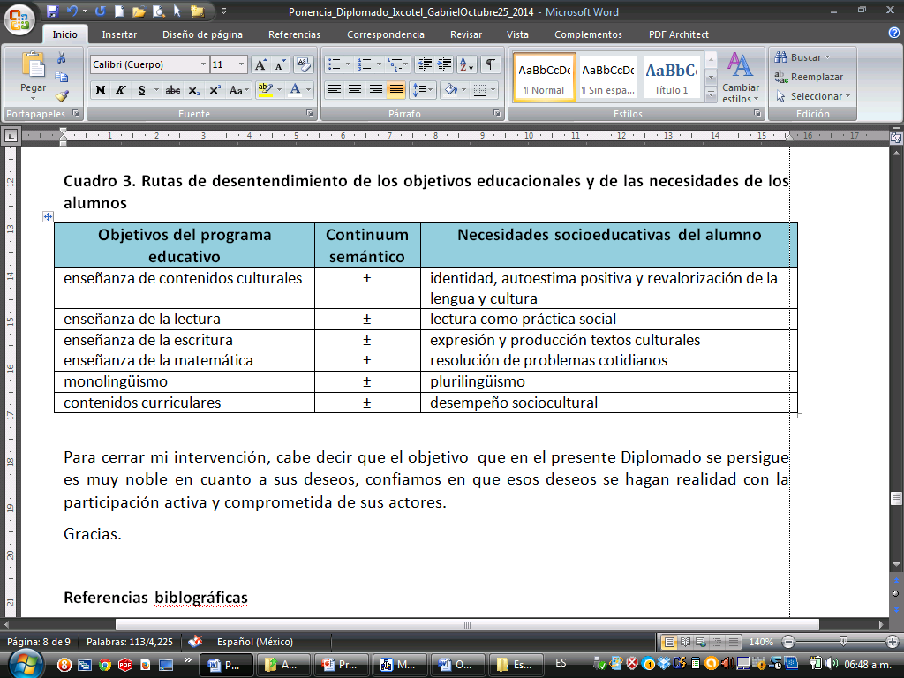

Slide 35
¡Gracias!

